Slide 1
Gaussian 2D
μ, C, miền x
Sinh mẫu
(x1, x2) → y
Chia dữ liệu
Train / Val / Test
Chuẩn hóa x
train-only stats
MLP PyTorch
Linear + Tanh
Thực nghiệm
A / B / C
Test độc lập 100 mẫu
MSE / MAE / RMSE
Refit mô hình cuối
checkpoint tốt nhất
Chọn cấu hình theo validation MSE
(giữ test ngoài quá trình lựa chọn)

Slide 2
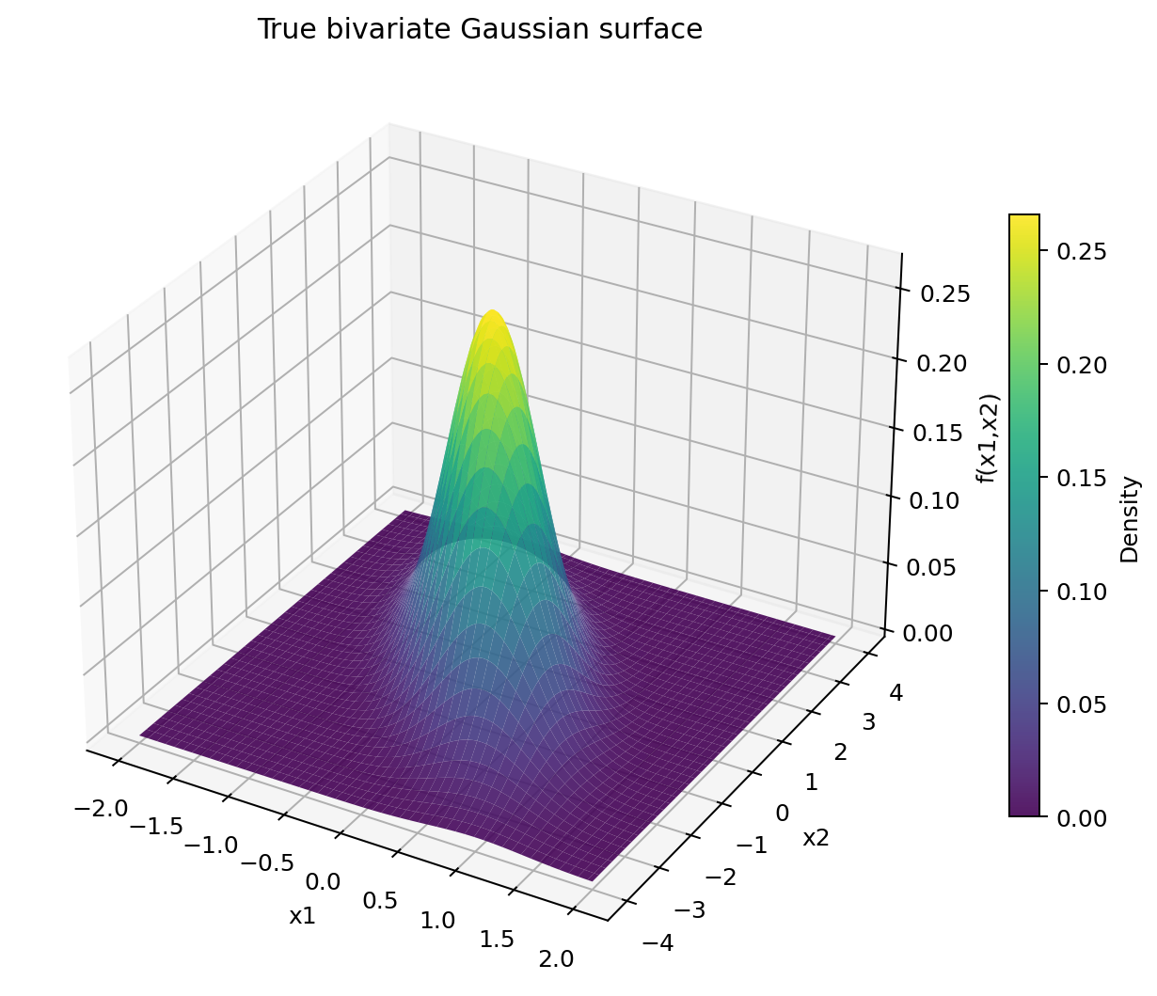
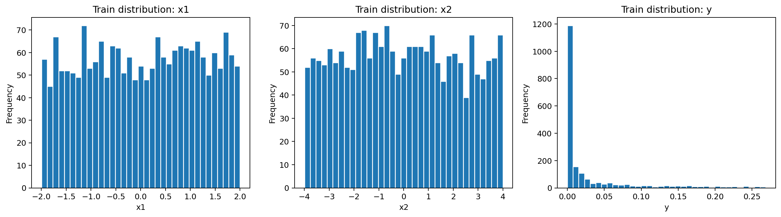
THAM SỐ BÀI TOÁN
QUY TRÌNH SINH MẪU
DATASET ĐỘC LẬP
μ = [0, 0]
C = [[0.3, -0.5], [-0.5, 2.0]]
1. Sample x1, x2 ~ Uniform(domain)
TRAIN | 2,000 mẫu
seed 2026 • data/train.csv
2. Tính y = GaussianPDF(x; μ, C)
Miền lấy mẫu đều
-2 ≤ x1 ≤ 2 -4 ≤ x2 ≤ 4
VALIDATION | 500 mẫu
seed 2027 • data/validation.csv
3. Ghi hàng dữ liệu [x1, x2, y]
Hàm mật độ Gaussian 2D
f(x) = [1 / (2π√det(C))] · exp[-½(x-μ)ᵀC⁻¹(x-μ)]
TEST | 100 mẫu
seed 2028 • data/test.csv
4. Xuất CSV theo từng split
HÌNH DẠNG HÀM MỤC TIÊU

Slide 3
INPUT
HIDDEN 1
HIDDEN 2
HIDDEN 3
HIDDEN 4
OUTPUT
h
h
h
h
x1
h
h
h
h
ŷ
x2
h
h
h
h
1 value
Linear head
2 features
⋮ × 10
⋮ × 10
⋮ × 10
⋮ × 10
Linear + Tanh
Linear + Tanh
Linear + Tanh
Linear + Tanh
Cấu hình: 2 → 10 → 10 → 10 → 10 → 1
4 tầng ẩn, mỗi tầng 10 neuron
371 tham số trainable | Activation: Tanh
Đầu ra Linear cho bài toán hồi quy

Slide 4
TRAINING PATH
VALIDATION PATH
torch.no_grad() → dự đoán validation
TensorDataset
+ DataLoader
Mini-batch
(xb, yb)
Forward
ŷ = model(xb)
MSELoss
L(ŷ, y)
Tính validation MSE / MAE / RMSE
zero_grad()
backward()
Adam.step()
Nếu val MSE tốt hơn → lưu best checkpoint
models/*.pt | best_state_dict

Slide 5
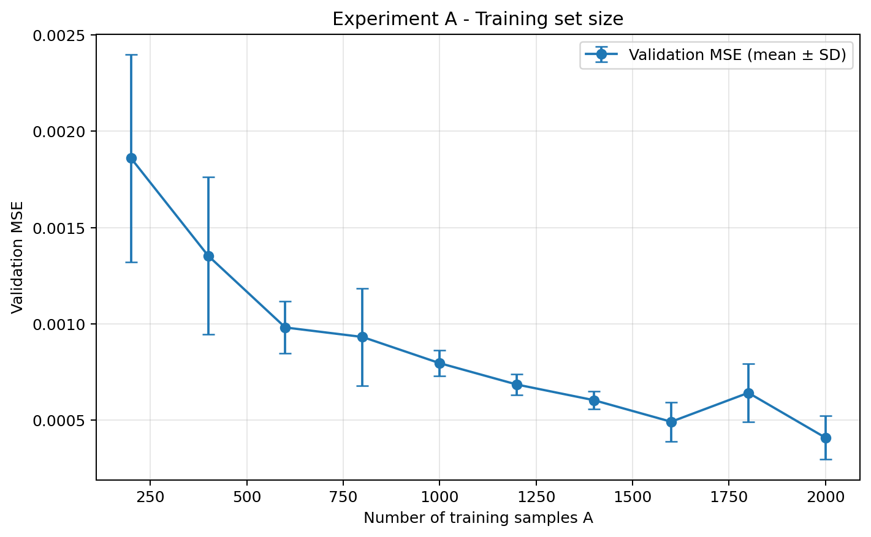
THIẾT KẾ THỰC NGHIỆM
KẾT QUẢ TỔNG HỢP TỪ 3 SEEDS
Train set cố định 2,000 mẫu
Tạo các prefix lồng nhau theo một permutation cố định
A ∈ {200, 400, 600, 800, 1000,
1200, 1400, 1600, 1800, 2000}
MLP cố định: 2 → 10 → 1
Adam | lr=0.02 | batch=256 | max 100 epochs
3 seeds: 42 / 123 / 2026
Đánh giá theo validation MSE / MAE / RMSE
Validation MSE: 0.001861 (A=200) → 0.000410 (A=2,000)

Slide 6
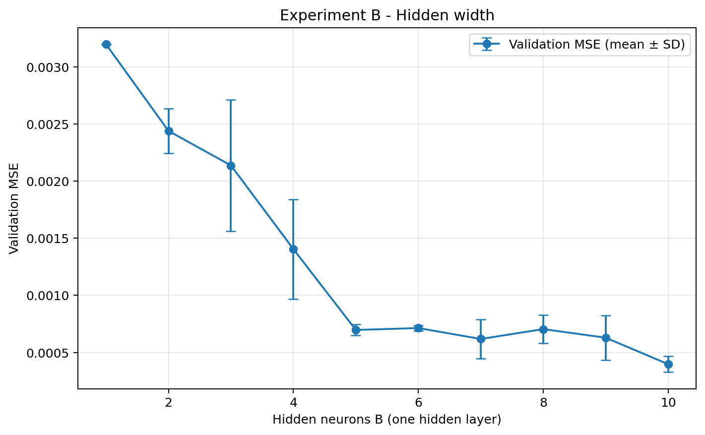
CẤU HÌNH THAY ĐỔI
VALIDATION PERFORMANCE
Input: 2 features | Output: 1 value
1
2
3
4
5
6
7
8
9
10
B = 1, 2, …, 10 neuron trong một tầng ẩn
Giữ train=2,000 | batch=256 | Adam
max 100 epochs | 3 seeds: 42 / 123 / 2026
B=1: 0.003198 → B=10: 0.000398 (Validation MSE mean)

Slide 7
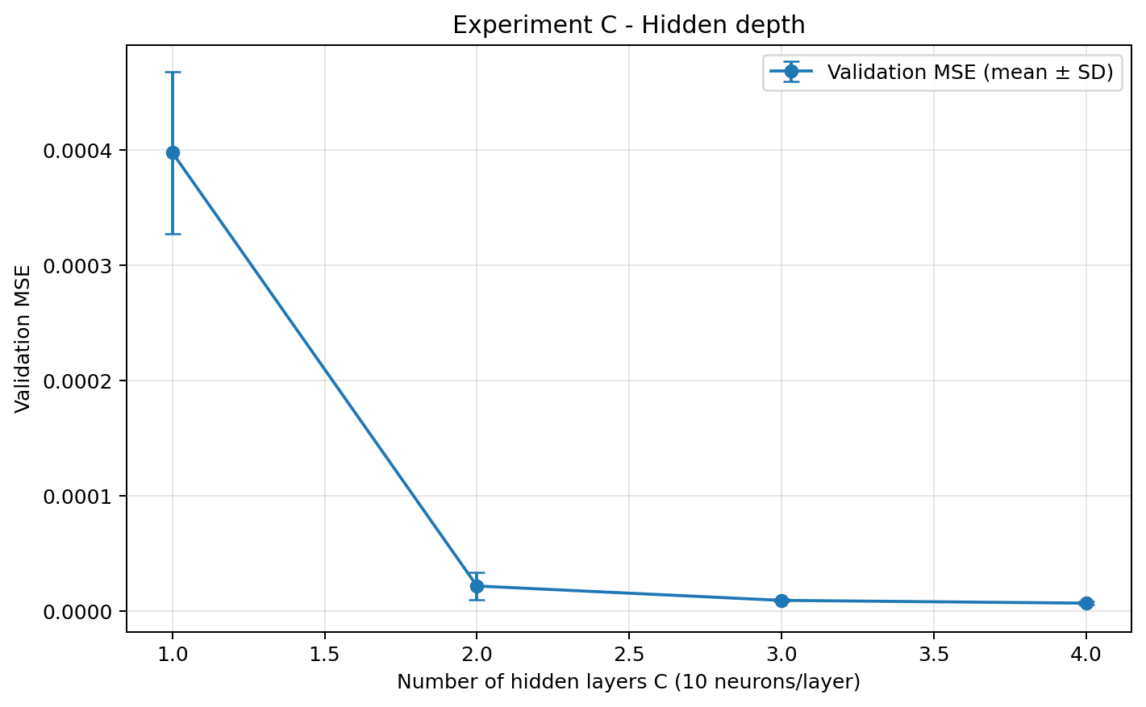
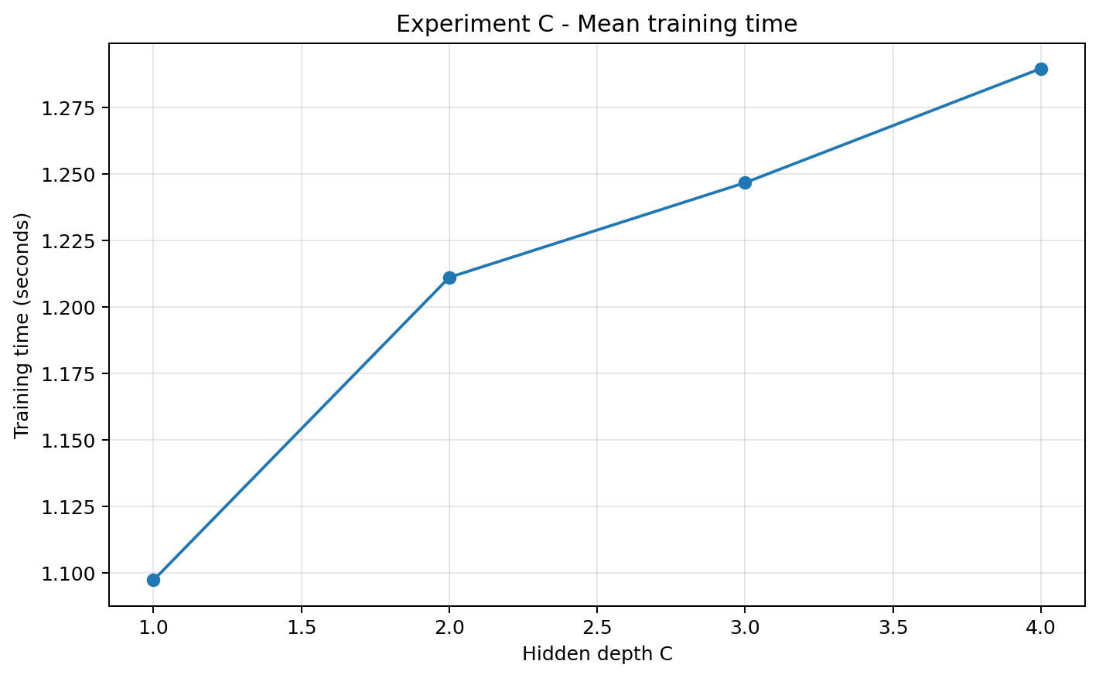
SƠ ĐỒ CẤU HÌNH
VALIDATION LOSS VÀ THỜI GIAN
C = 1
C = 2
C = 3
C = 4
10
10
10
10
1 hidden
layer(s)
10
10
10
2 hidden
layer(s)
10
10
3 hidden
layer(s)
10
4 hidden
layer(s)
Train = 2,000 | width = 10
Adam, lr=0.02 | batch=256 | 3 seeds
C=1: 3.98×10⁻⁴ → C=4: 6.98×10⁻⁶ | thời gian TB C=4 ≈ 1.29 s / trial

Slide 8
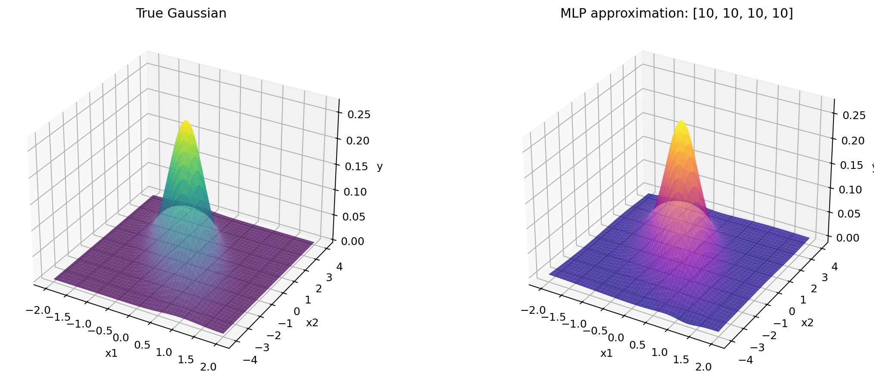
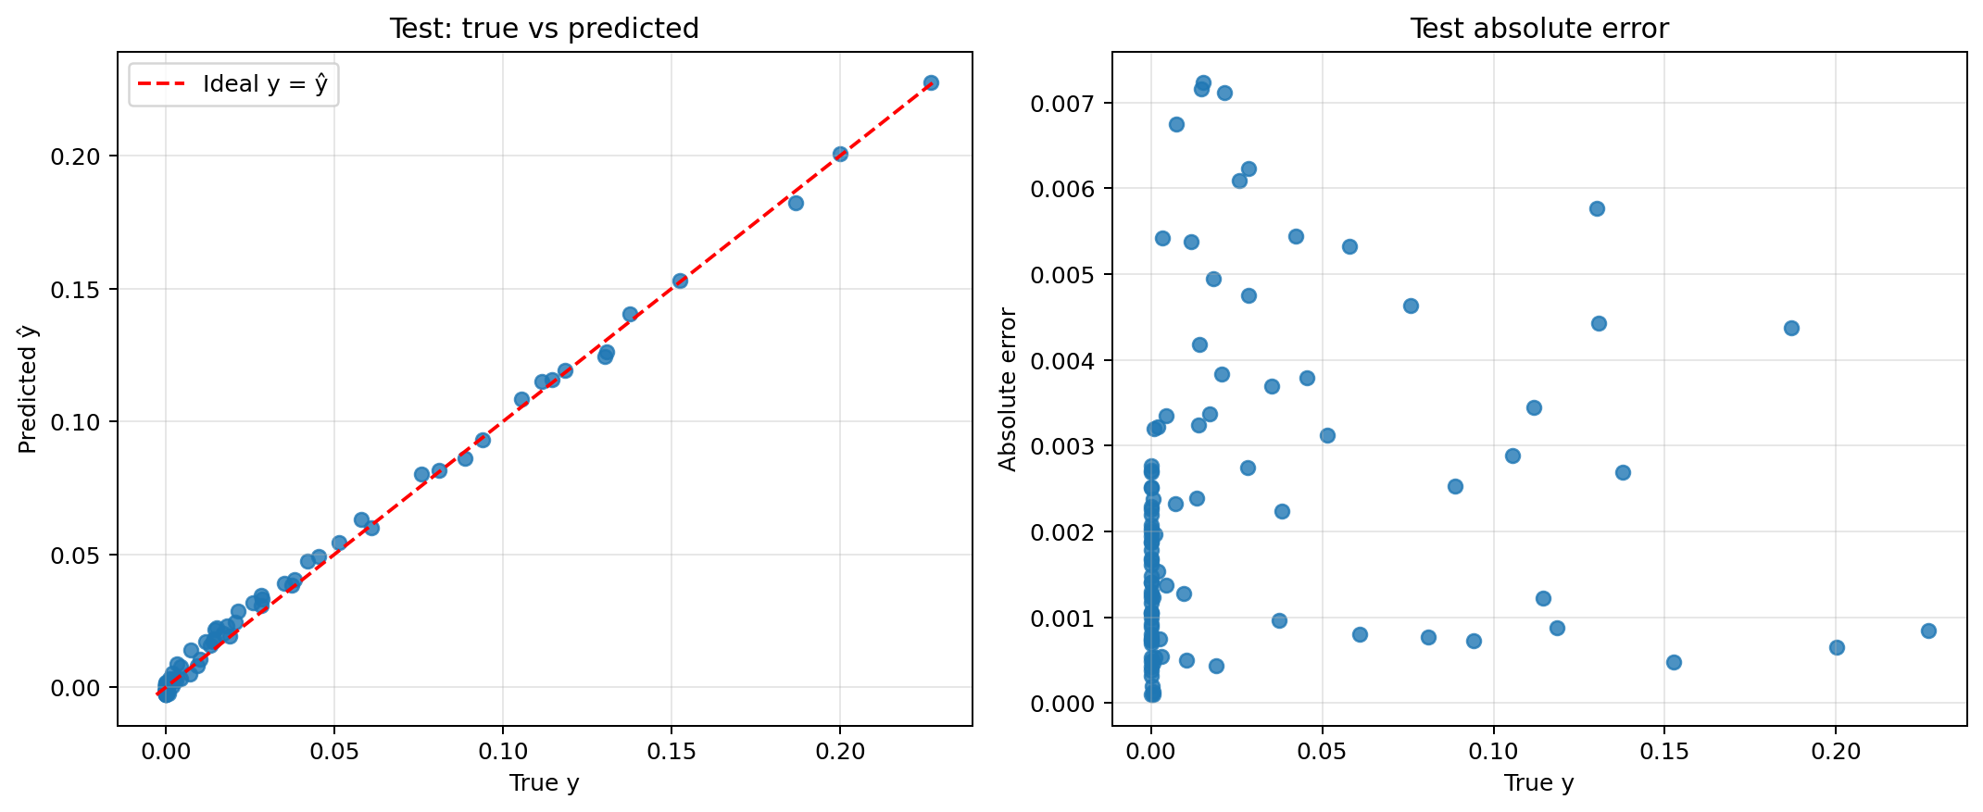
Input
(x1, x2)
MLP 4 hidden layers
10 neurons / layer
Linear output
ŷ
Compare with y_true
absolute error
Test metrics
MSE / MAE / RMSE
XẤP XỈ BỀ MẶT GAUSSIAN
CHẨN ĐOÁN TRÊN TEST
TEST MSE
0.00000845
TEST MAE
0.002277
TEST RMSE
0.002907

